Slide 1
„Das Digitale gut managen“

Slide 2
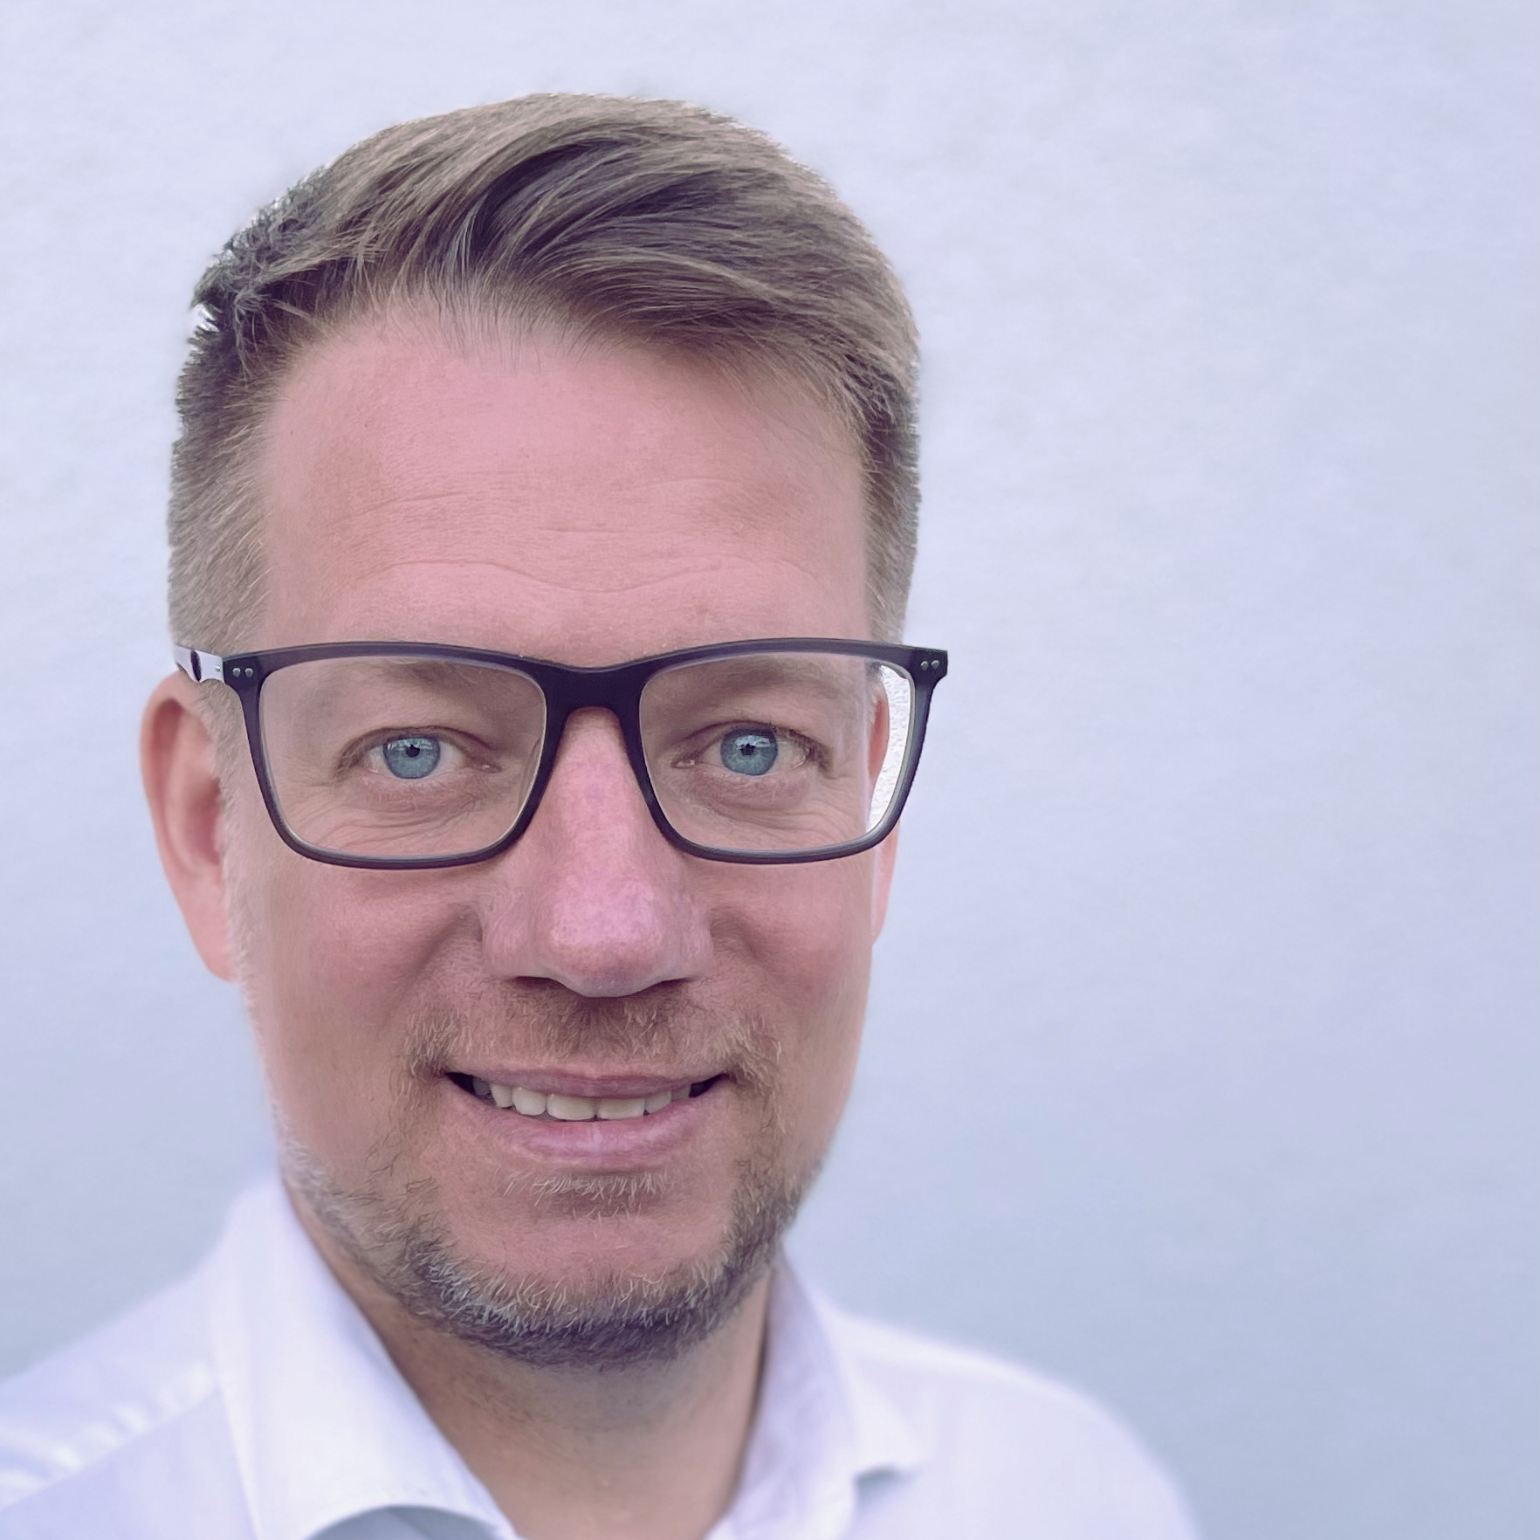
Vorstellung
Dr. Jan Schröder
Vorstellungspunkt 1
Vorstellungspunkt 2
Vorstellungspunkt 3
Uwe Schmitz
Seit über 15 Jahren Begleitung von Unternehmen in der digitalen Transformation
Lead Projektmanager und Abteilungsleiter bei msg

Slide 3
Bitte kleben Sie einen Punkt auf die Meta-Planwand.
Wie bewerten Sie Ihre Digitalisierungs-Erfahrung?

Slide 4
Wie kommt man zu einer Digitalstrategie?

Slide 5
Digitalisierung in der sozialen Arbeit folgt drei unterschiedlichen Stoßrichtungen
NEU
PROZESSOPTIMIERUNG
Bestehende Prozesse werden durch Softwareeinsatz effizienter gestaltet
TOOL-IMPLEMENTIERUNG
Digitale Tools verändern und erweitern die Leistungserbringung.
PRODUKT- UND GESCHÄFTSMODELLENTWICKLUNG
Digitale Dienstleistungen treten an die Seite der Mitarbeitenden.

Slide 6
Drei einander ergänzende Ansatzpunkte für Digitalisierungsstrategien lassen sich unterscheiden
NEU
PROZESSBEZOGEN -
HARMONISIERUNG DER SOFTWARELANDSCHAFT
TECHNOLOGIEBEZOGEN - HARD-UND SOFTWARE-LANDSCHAFT ZUKUNFTSFÄHIG AUFSTELLEN
DISRUPTIV – ETABLIERUNG DIGITALER GESCHÄFTSMODELLE

Slide 7
Bei prozessbezogenen Digitalisierungsstrategien steht die Funktionalität im Vordergrund
NEU
MENSCH
PROZESS
TECHNIK
Anwender*innen
Painpoints analysieren
Systematisch Vorgehen
Prozess und Software im Blick
Softwarefunktionalität
UX/UI
Schnittstellen

Slide 8
Toolbezogene Digitalisierungsstrategien stellen die Begeisterung für das Neue in den Fokus
NEU
MENSCH
PROZESS
TECHNIK
Digitale*r Innovator*in
Scouting
Pilotieren im Digitallabor
Schrittweises Ausrollen
Neue Tools
Hardwareanforderungen
Schnittstellen

Slide 9
Geschäftsmodellbezogene Digitalisierungsstrategien nehmen die wirtschaftliche Zukunft ins Auge
NEU
MENSCH
PROZESS
TECHNIK
Partner*in des Digitalen
Geschäftsmodellentwicklung
Changemanagement rund um Disruptionen
Plattformen
genAI
Robotik

Slide 10
Diskutieren Sie 3 Minuten in Ihrer Gruppe und pinnen Sie Ihre Ergebnisse an die Meta-Planwand.
Was lief gut & Was lief schlecht in IT-Projekten?

Slide 11
Folgendes muss man bei der Umsetzung eines Digitalisierungsprojekt beachten.

Slide 12
Es steht und fällt mit der „richtigen“ Bedarfsanalyse.
Technische Aspekte der Bedarfsanalyse
Der „Faktor Mensch“

Slide 13
Das Projekt beginnt meist vor dem eigentlichen Projekt!

Slide 14
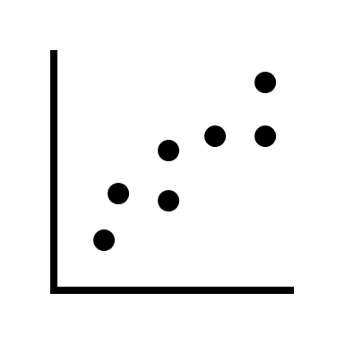
Anforderungsanalyse
Eine (technische) Anforderungsanalyse ist zwingend erforderlich.
generelle Passung ermitteln
Standard Software vs. Individual Software
Konsequenzen der Entscheidungen tragen

Slide 15
An die Mitarbeitenden denken, auf die das Projekt Auswirkungen hat.

Slide 16
Change Management
Konsequente Mitnahme der Mitarbeitenden
Verunsicherungen ernst nehmen
Kommunikation ist das A und und O
An kontinuierliche Schulungen/Trainings denken

Slide 17
Kompromisse eingehen!
Zu wie viel Prozent muss die Software passen?
Kann ich fehlende Elemente der Software anderweitig realisieren?
Kann ich mit Kompromissen die Sorgen der Mitarbeitenden entgegenwirken?

Slide 18
Diskussion / Fragen

Slide 19
Vielen Dank!

Slide 20
Kontakt
Dr. Jan Schröder
jan.schroeder@contec.de
+49 (0) 152 0190 5392
Uwe Schmitz
uwe.schmitz@msg.group
+49 (0) 172 98 51 130

